Slide 1



Extrañas
Fotografías
del Pasado

Slide 2
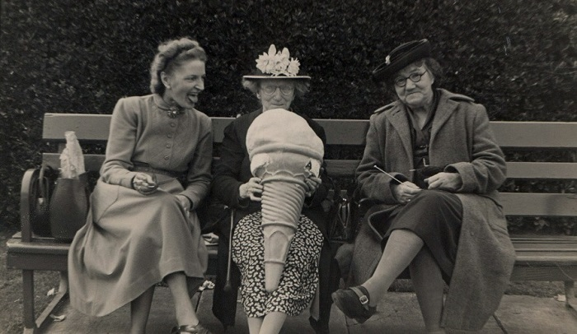

Slide 3
Extrañas fotografías
del pasado que no
tienen explicación

Slide 4
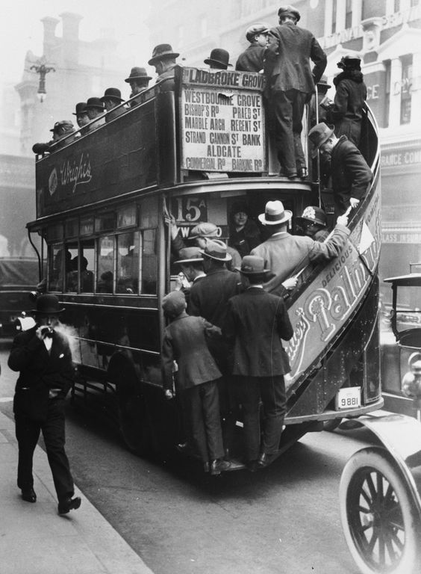
A veces, al hurgar entre las fotos antiguas, nos encontramos con cosas muy extrañas, que simplemente no tienen explicación, o que traspasan la barrera de la época.

Slide 5
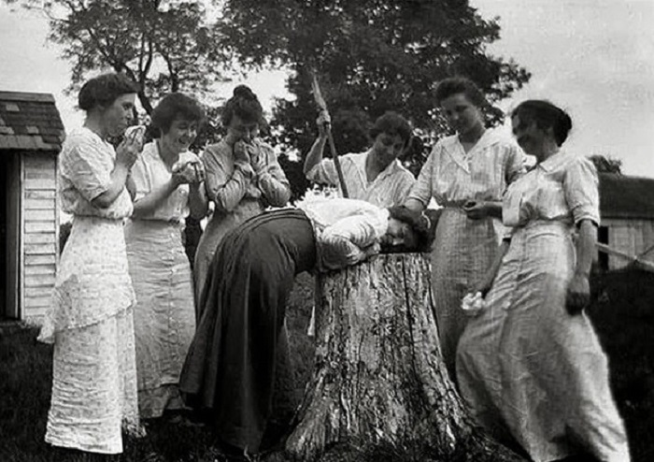

Slide 6
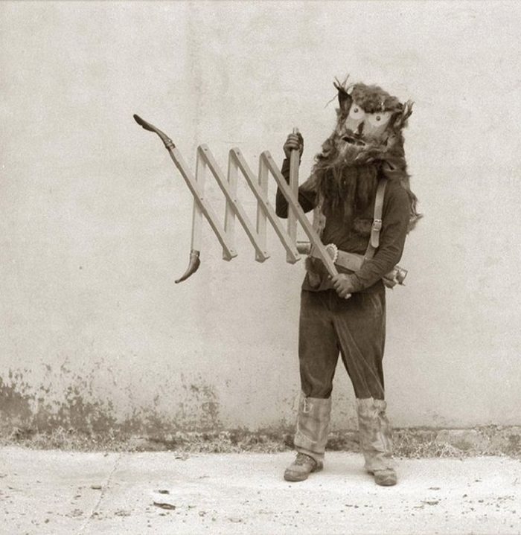
Algunas de estas imágenes realmente hacen que uno se apriete la cabeza, ya que escapan a toda lógica. En tales casos, la imaginación juega un papel importante, aunque esto, por supuesto, depende del poder de la fantasía.
En esta ocasión, te proponemos una selección de fotos raras del pasado, que sin duda te harán preguntarte acerca del contexto en que fueron tomadas. Sin más, he aquí imágenes del pasado, que no tienen explicación…

Slide 7
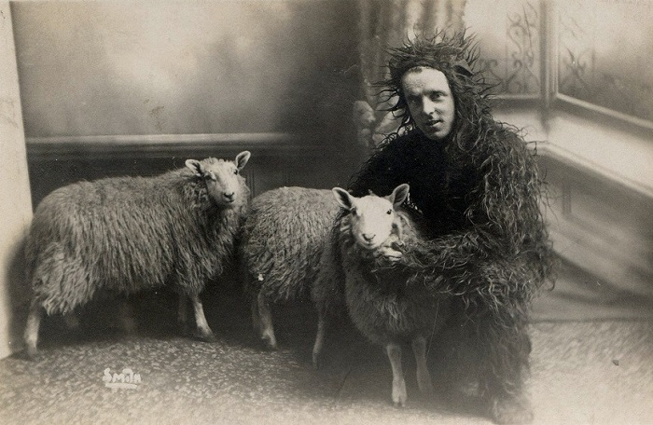

Slide 8
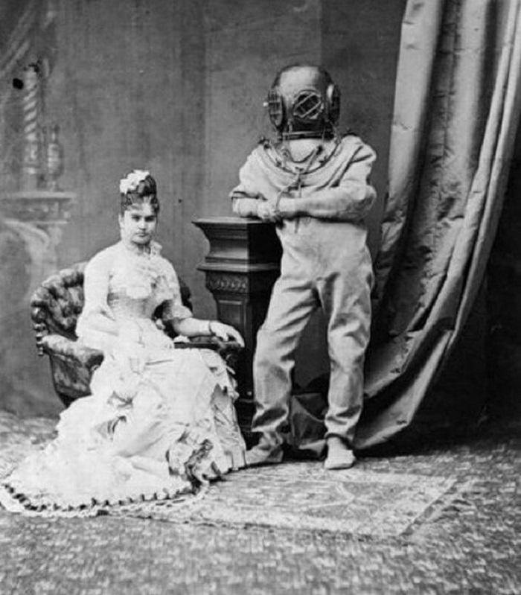

Slide 9
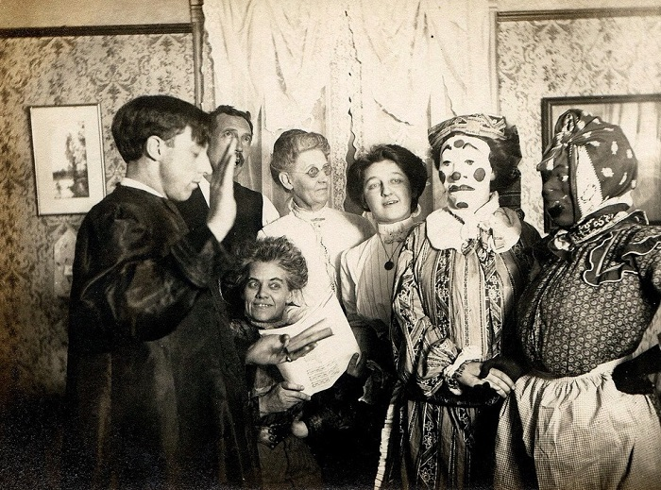

Slide 10
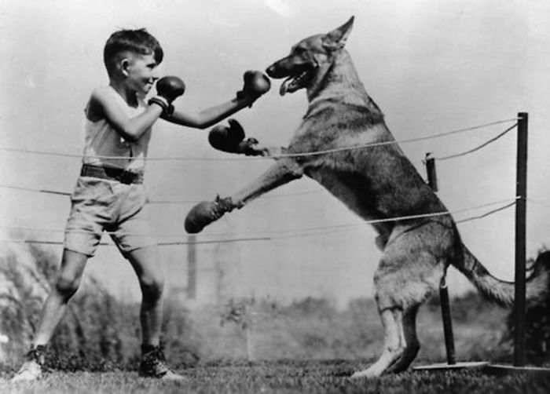

Slide 11
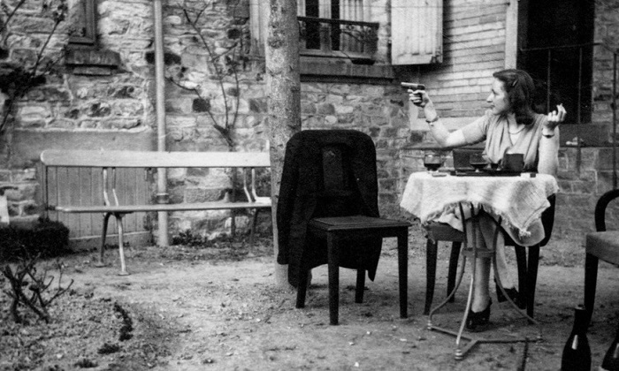

Slide 12
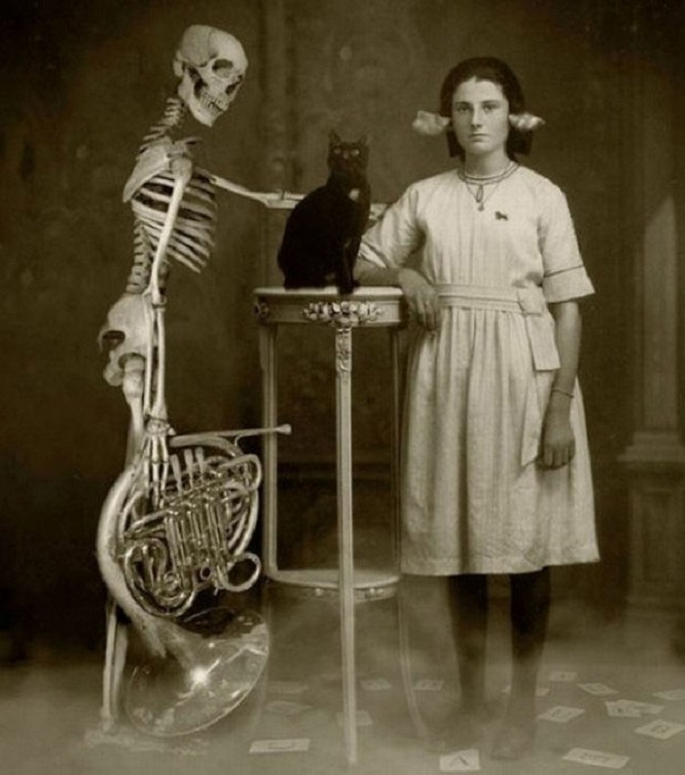
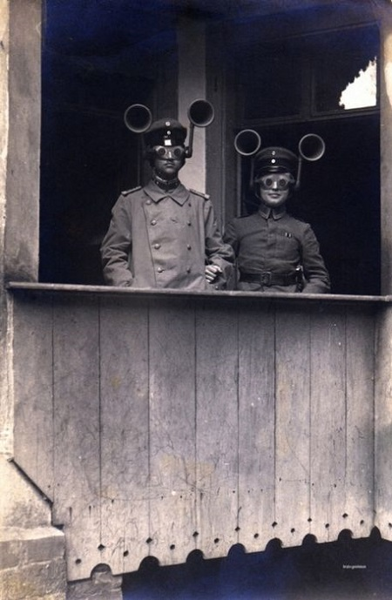

Slide 13
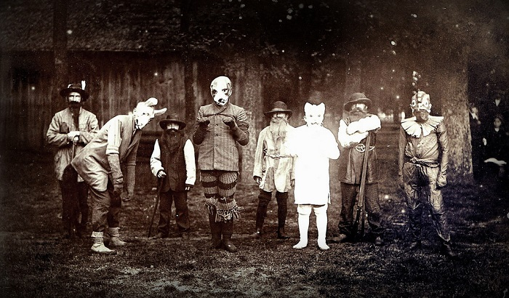

Slide 14
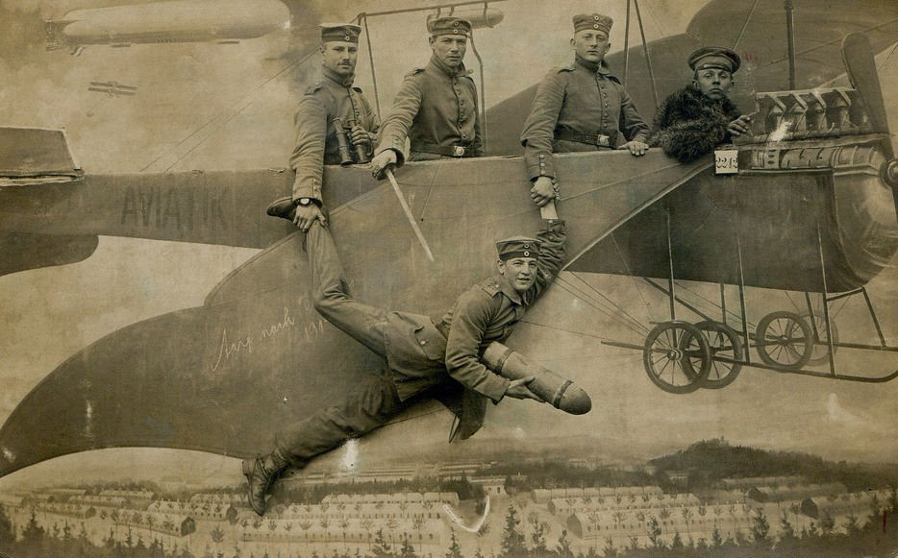

Slide 15
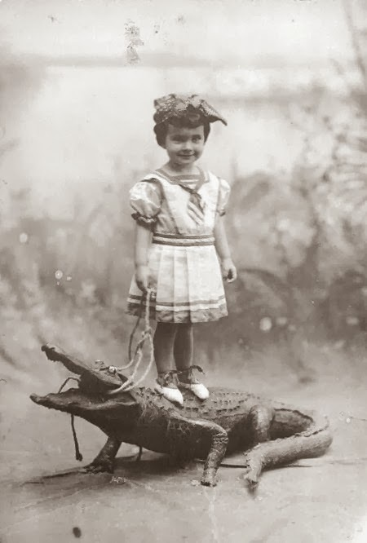
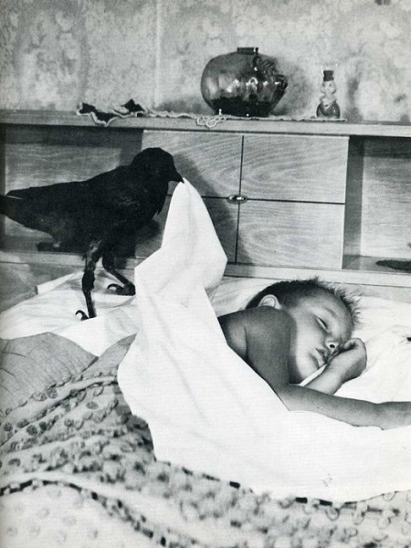

Slide 16
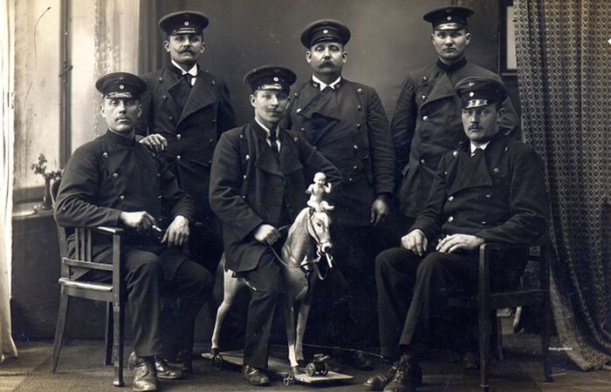

Slide 17
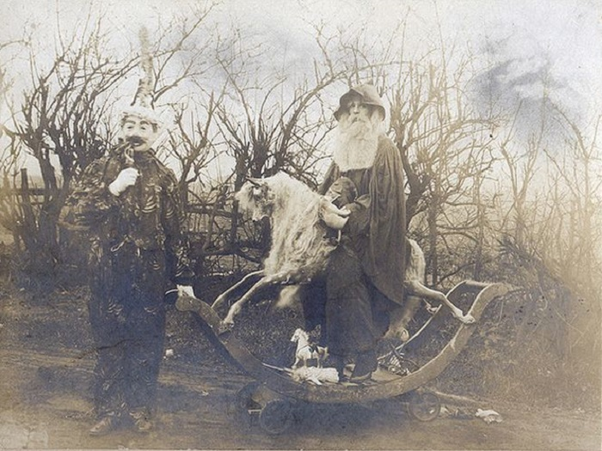

Slide 18
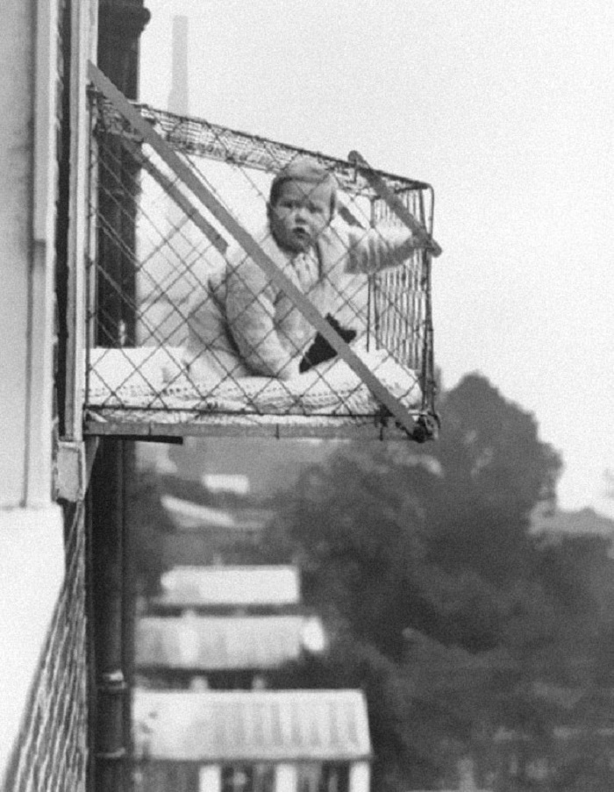
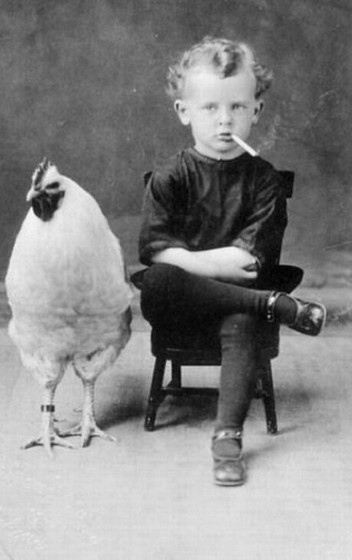

Slide 19
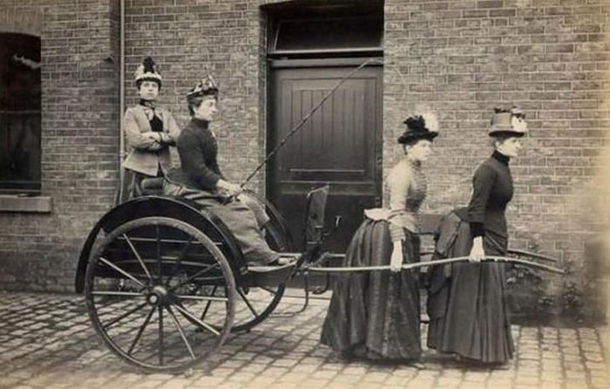

Slide 20
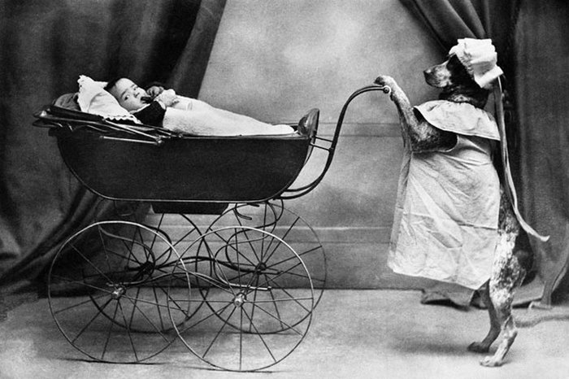

Slide 21
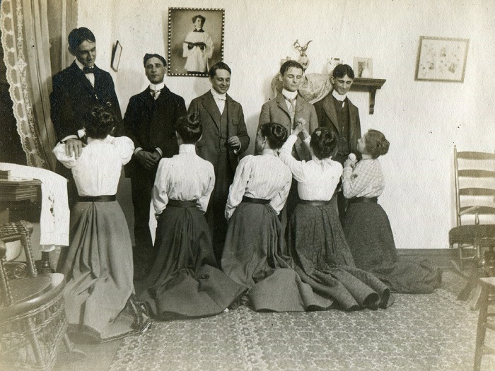

Slide 22
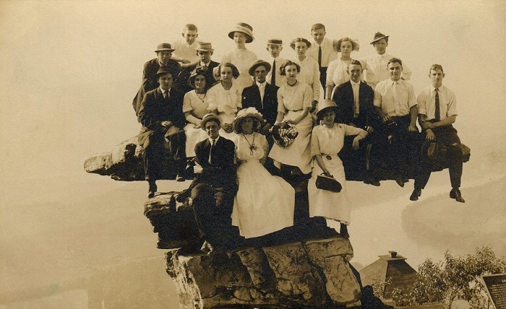

Slide 23
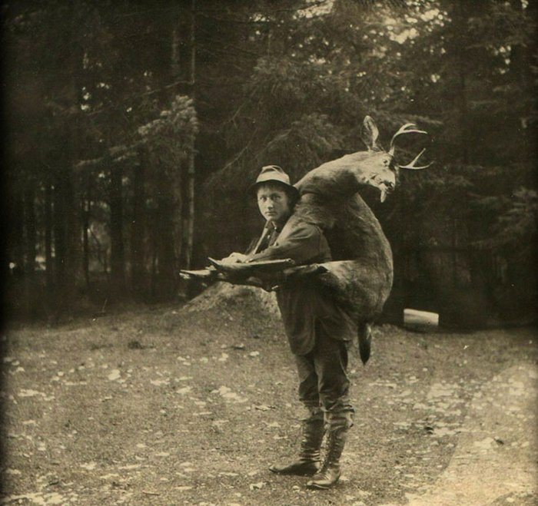

Slide 24
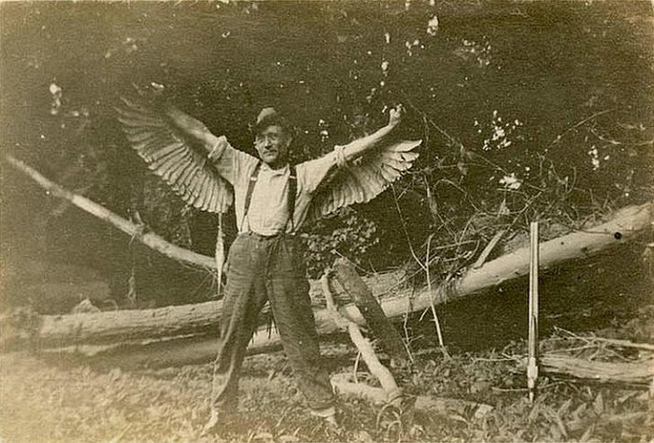

Slide 25
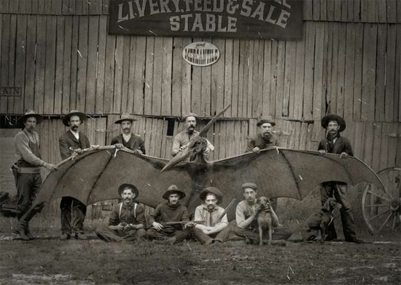

Slide 26
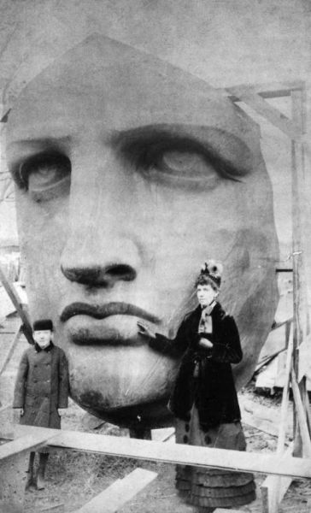
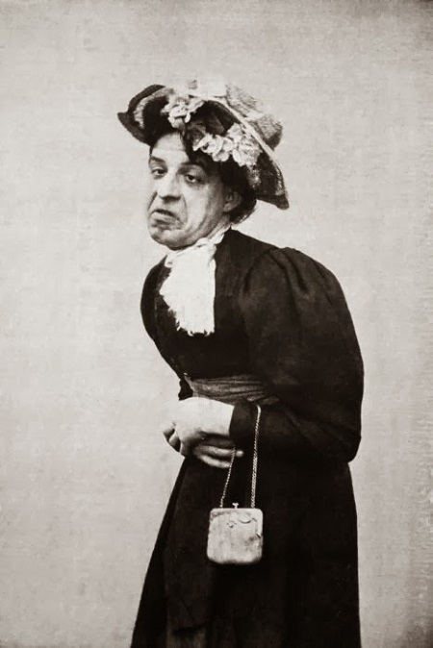

Slide 27
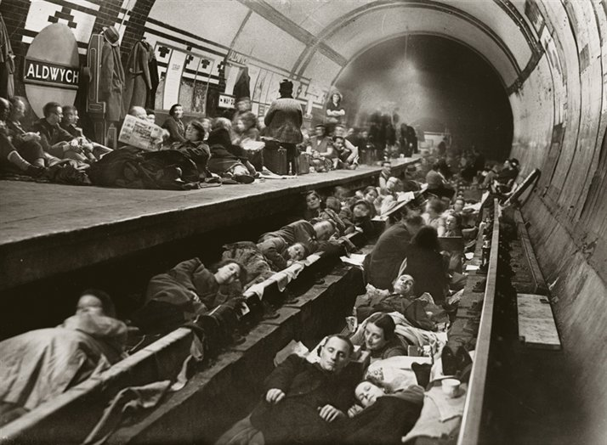

Slide 28
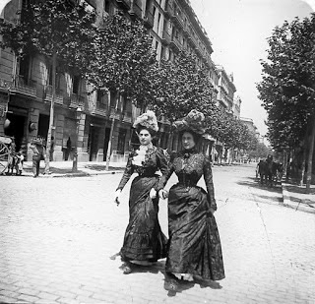

Slide 29
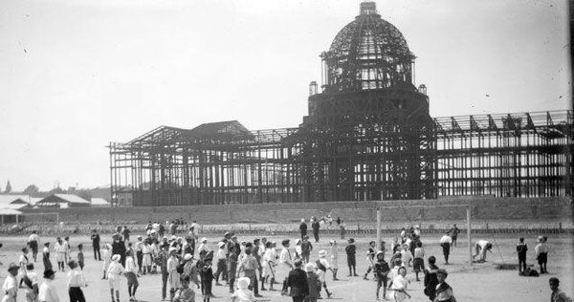

Slide 30
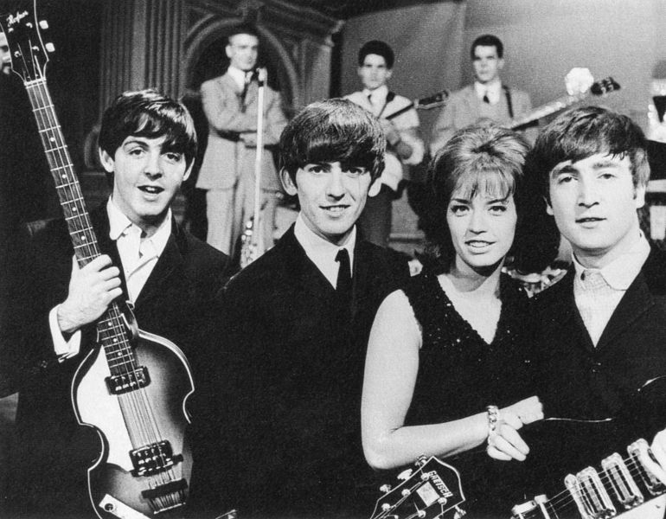

Slide 31
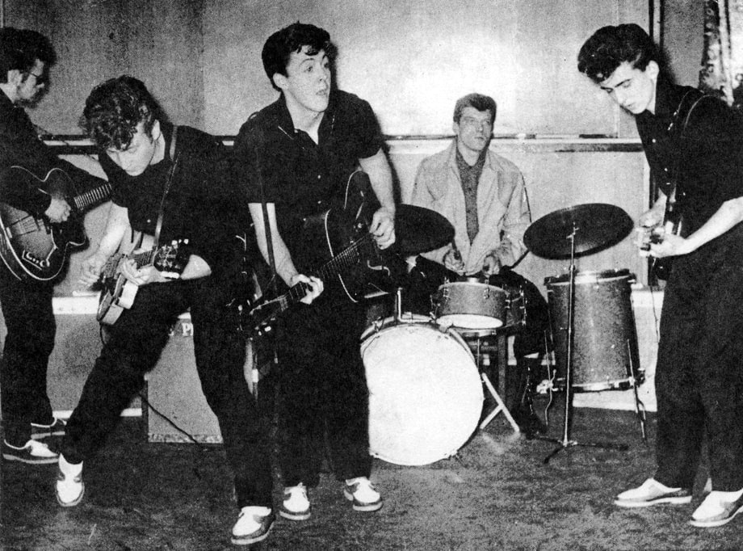

Slide 32
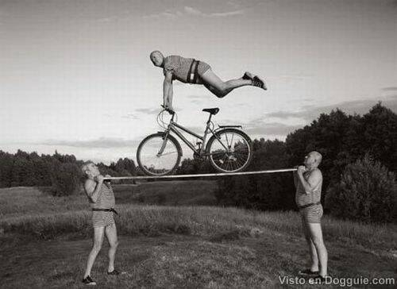

Slide 33
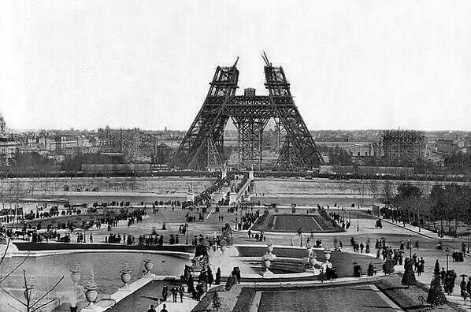

Slide 34
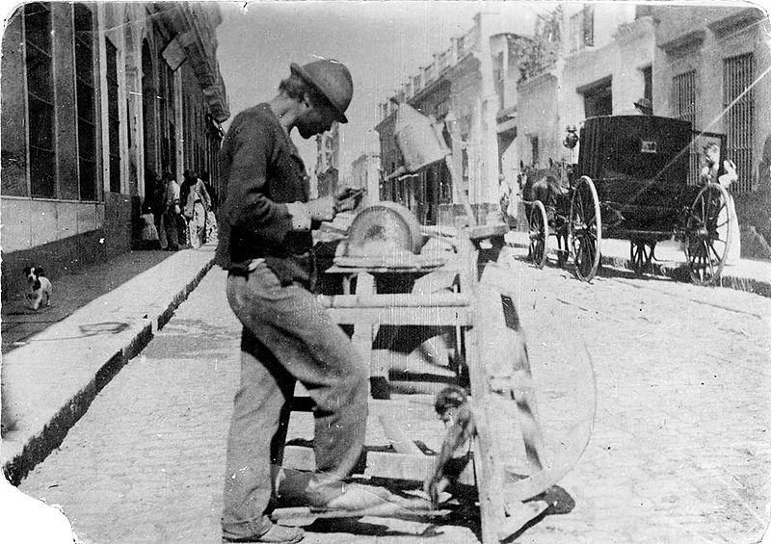

Slide 35
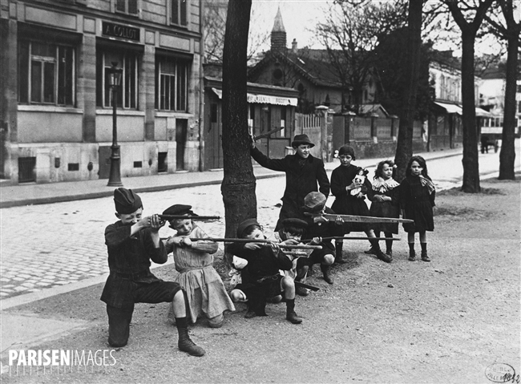

Slide 36
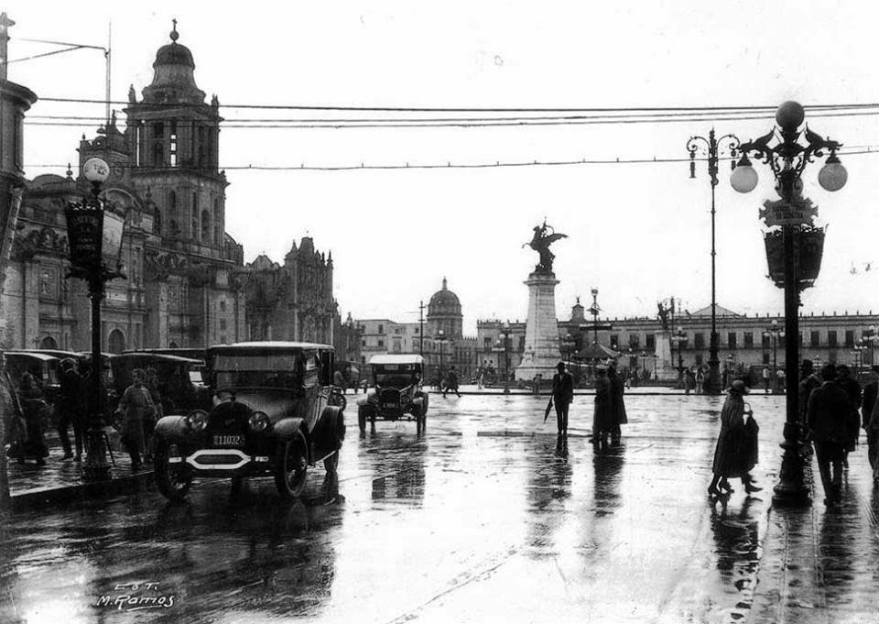

Slide 37
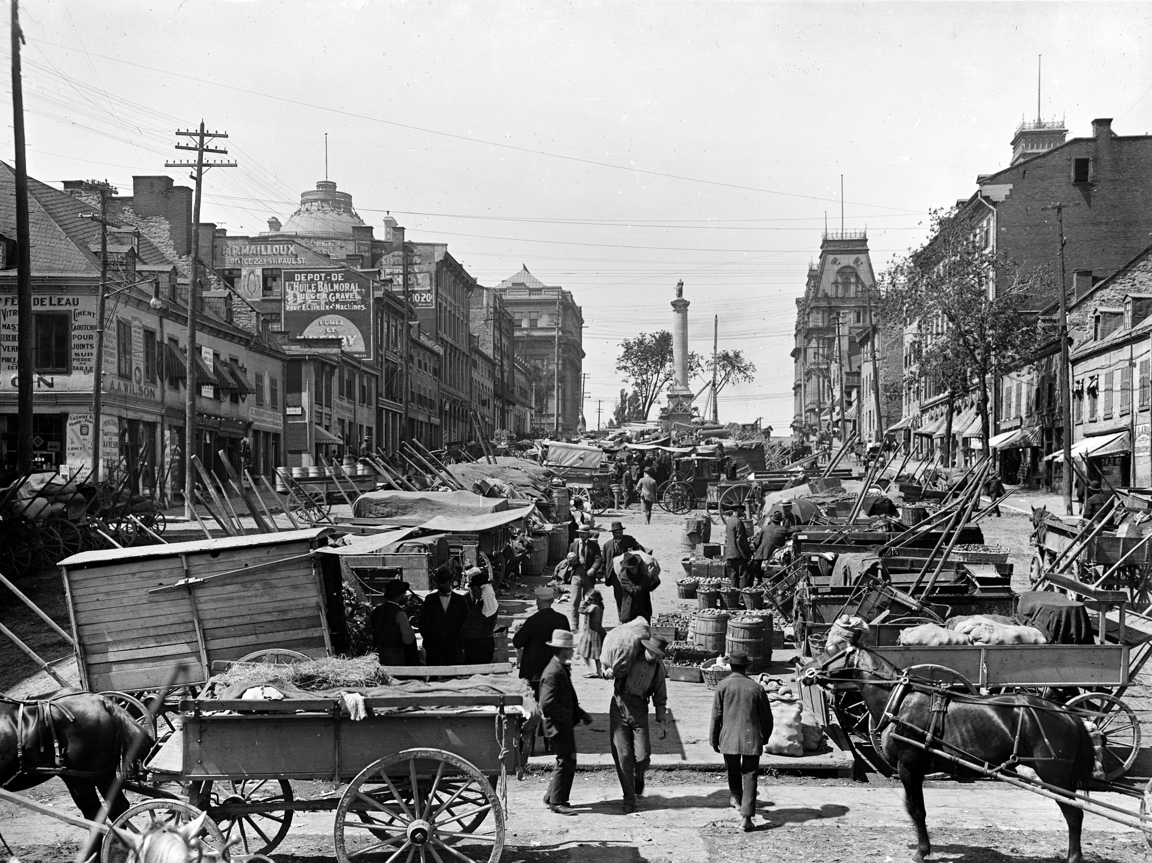

Slide 38
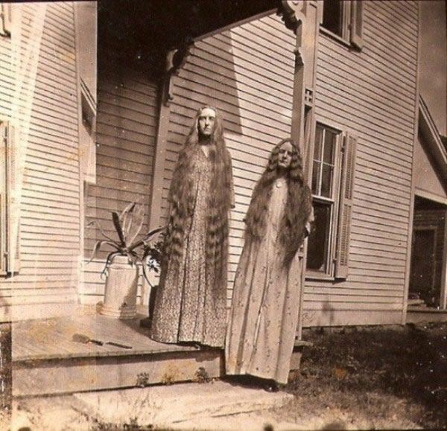

Slide 39
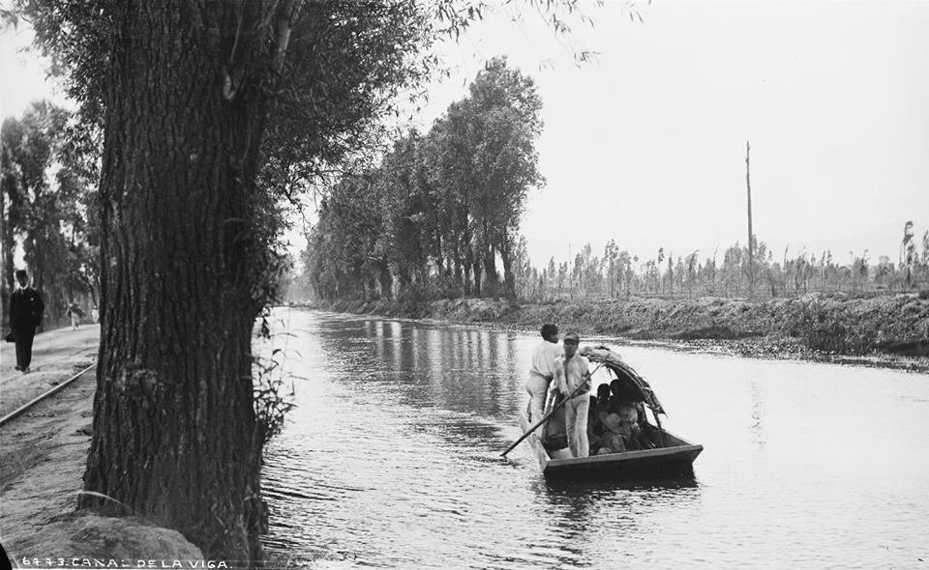

Slide 40
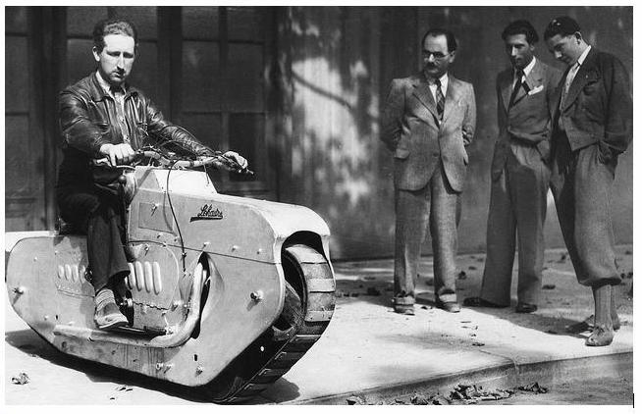

Slide 41
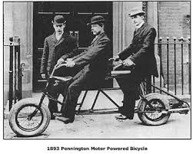

Slide 42
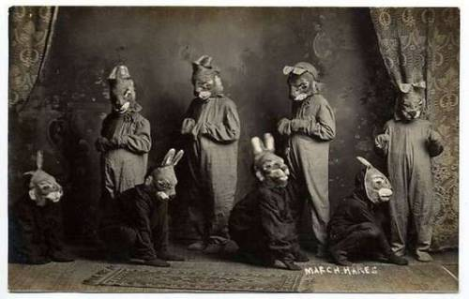

Slide 43
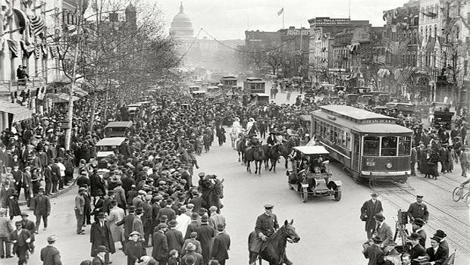

Slide 44
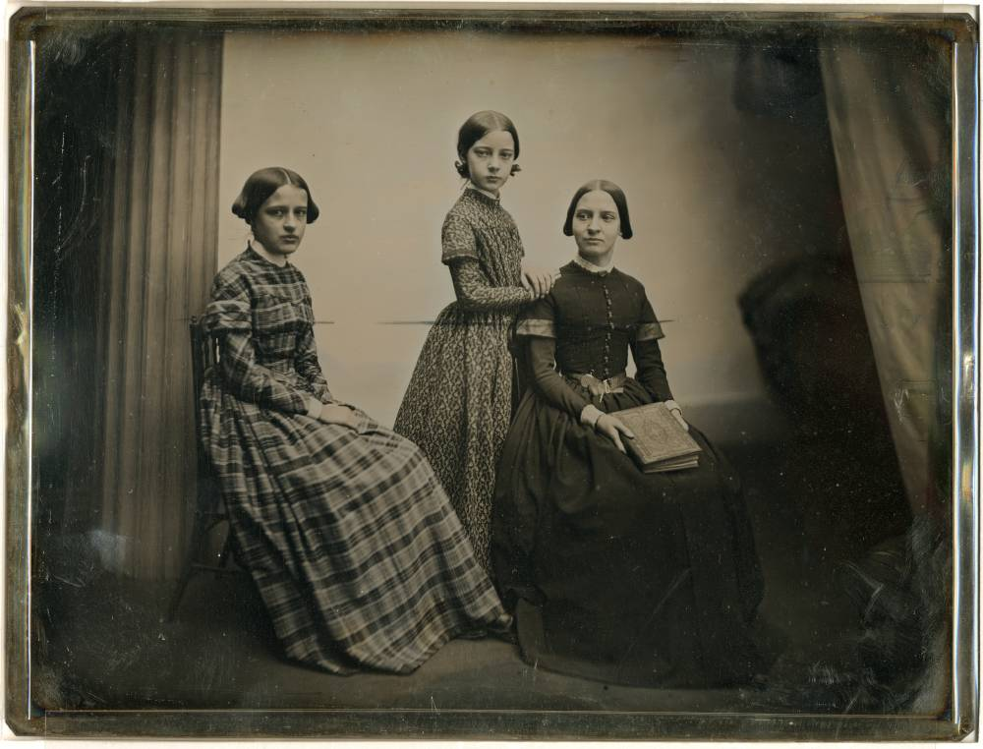

Slide 45
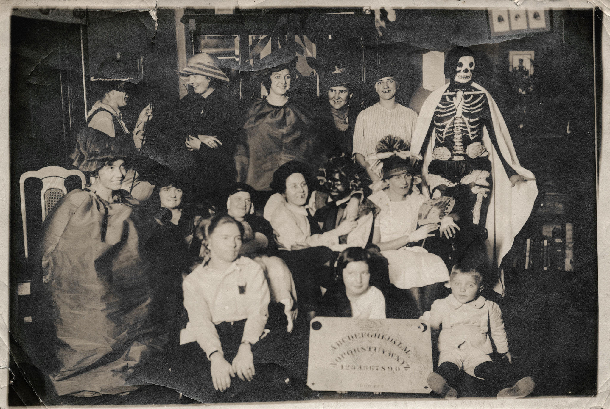

Slide 46
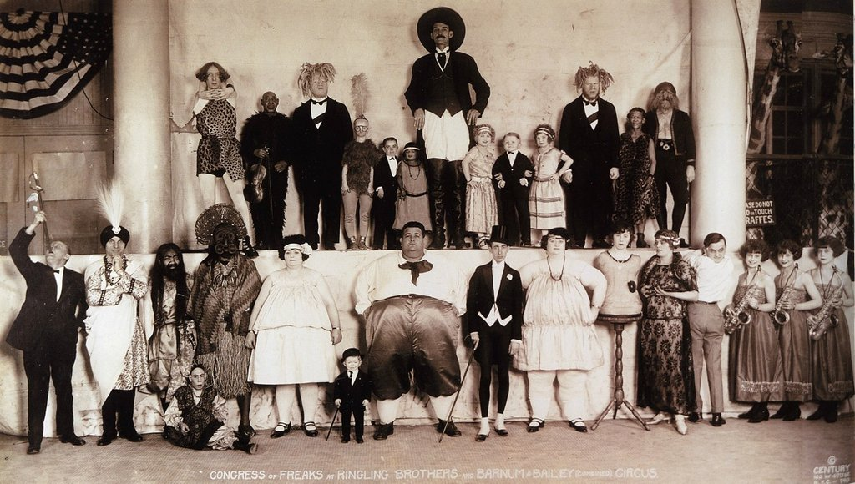

Slide 47
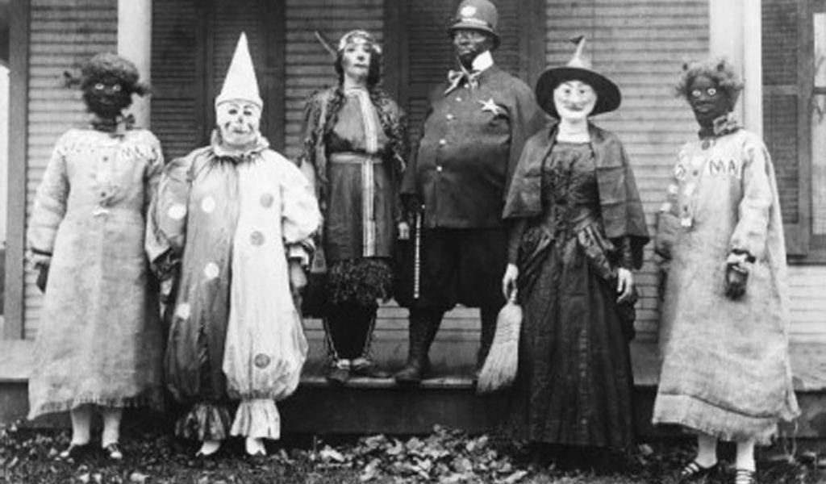

Slide 48
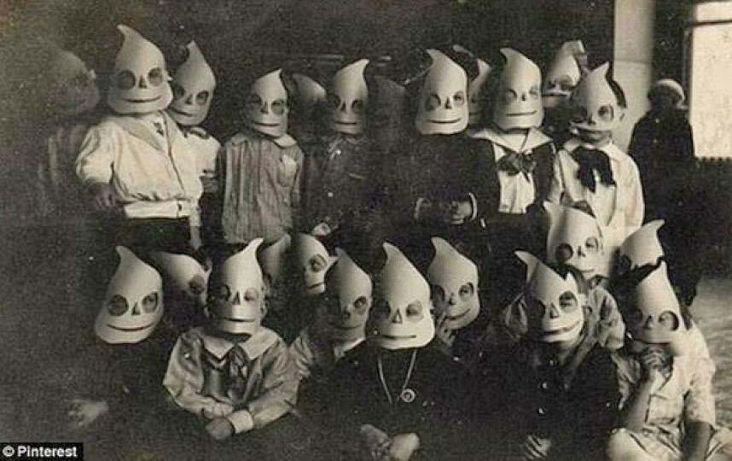

Slide 49


Slide 50


Slide 51


Slide 52


Slide 53
Hoy, en las redes sociales también se pueden encontrar imágenes modernas poco comunes, sin embargo, que esto suceda en las fotos antiguas las hace rodearse de un halo de misterio adicional, que suele intensificarse más con el tiempo.
Si te llamaron la atención estas imágenes del ayer, no dudes en con tus amigos de las redes sociales…

Slide 54


Hoy es martes, 31 de octubre de 2017
Ahora mismo son las 10:39 horas.
UN FUERTE
ABRAZO,
QUE TENGAS
UN BUEN DIA

Slide 55







¿Te ha gustado?
Puedes ver más entrando
Aquí
Además puedes recibir powerpoints en tu correo electrónico suscribiéndote aquí:

